Slide 1
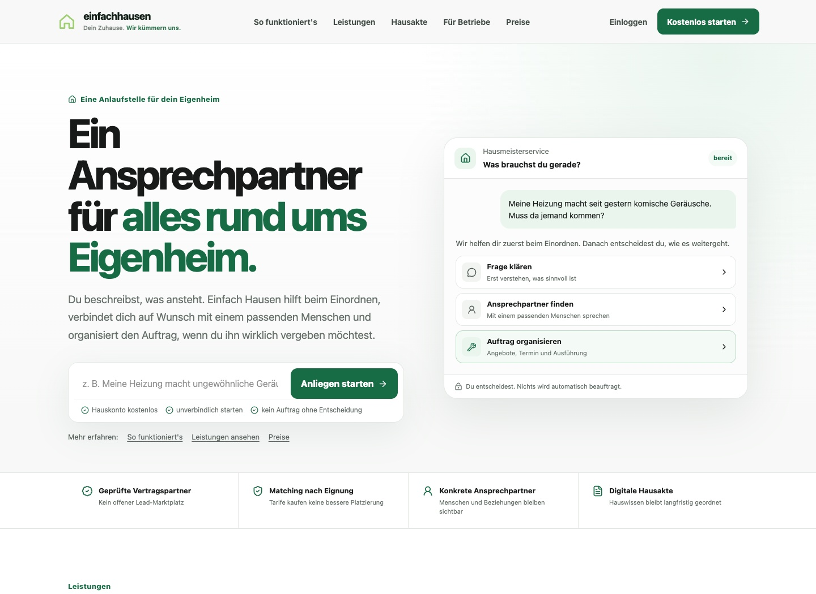
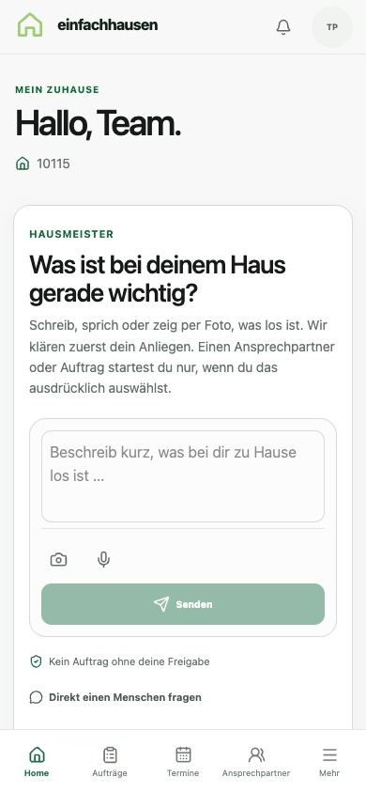
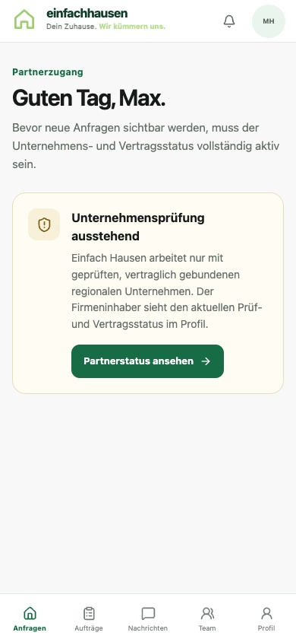
einfachhausen
Live Produktstand
Website · Eigentümer-App · Handwerker-App
Produktionsstand: GitHub/OCI main 3a8aa93 · Healthcheck ok · Datenbank ready
LIVE CAPTURE · 26.08.2026

Slide 2
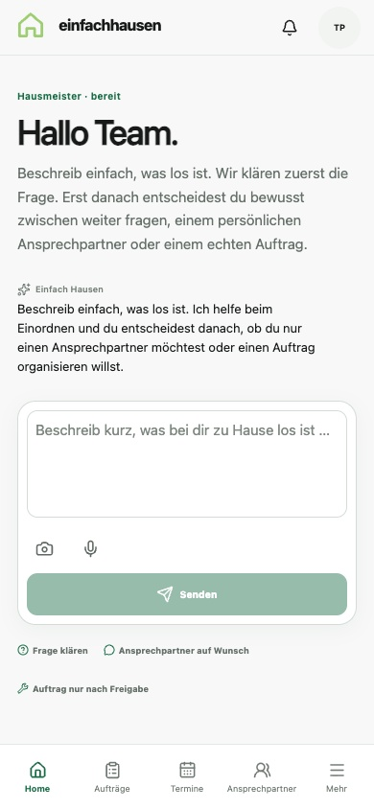
Drei Oberflächen – ein Serviceversprechen
Aktuelle Live-Screenshots aus Produktion
1 · Webseite
Akquise, Vertrauen und Einstieg in das Haus-Service-Erlebnis.
2 · Eigentümer-App
3 · Handwerker-App
Hausmeister, Hausakte, Tarife und Kontaktwege.
Partnerstatus, Aufträge, Team und Profil.
Teamfokus: heute nicht Pixel zählen – sondern sehen, ob das Produkt den Ablauf verständlich verkauft.

Slide 3
Website: Einstieg, Vertrauen, Handlung
Der öffentliche Auftritt muss in Sekunden erklären: was passiert hier und warum ist es sicher.
Was schon stark ist
Klare Positionierung „Dein Zuhause. Wir kümmern uns.“
Große Einstiegsflächen für Servicefälle
Ruhige, vertrauenswürdige visuelle Sprache
CEO-Punkt
Die Webseite muss stärker in “so einfach startet es” führen – der Übergang zur App sollte als nächster Schritt noch offensichtlicher wirken.

Slide 4
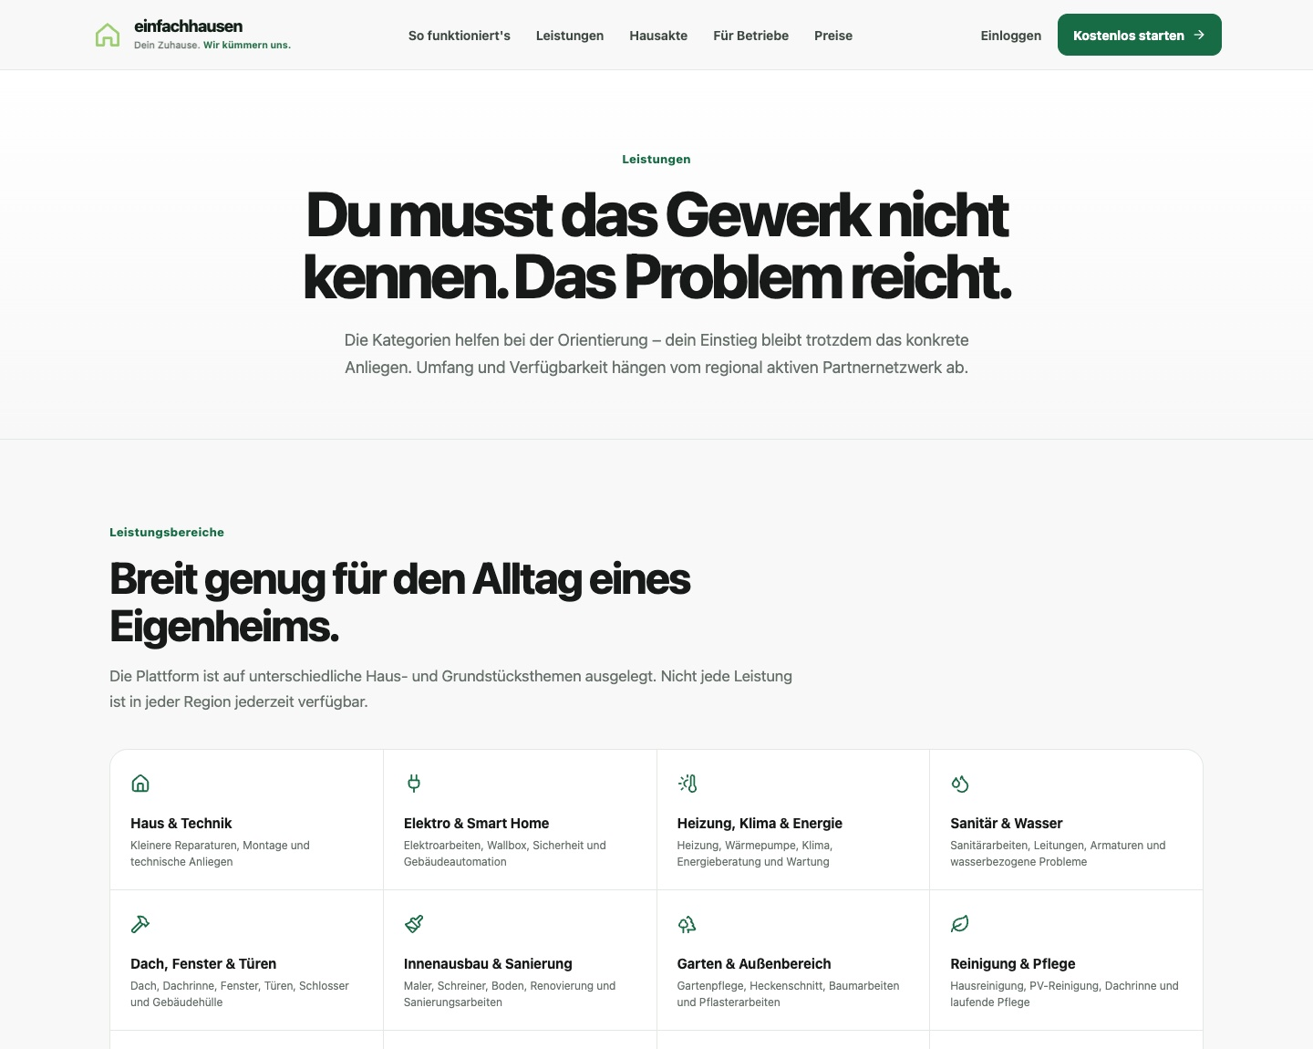
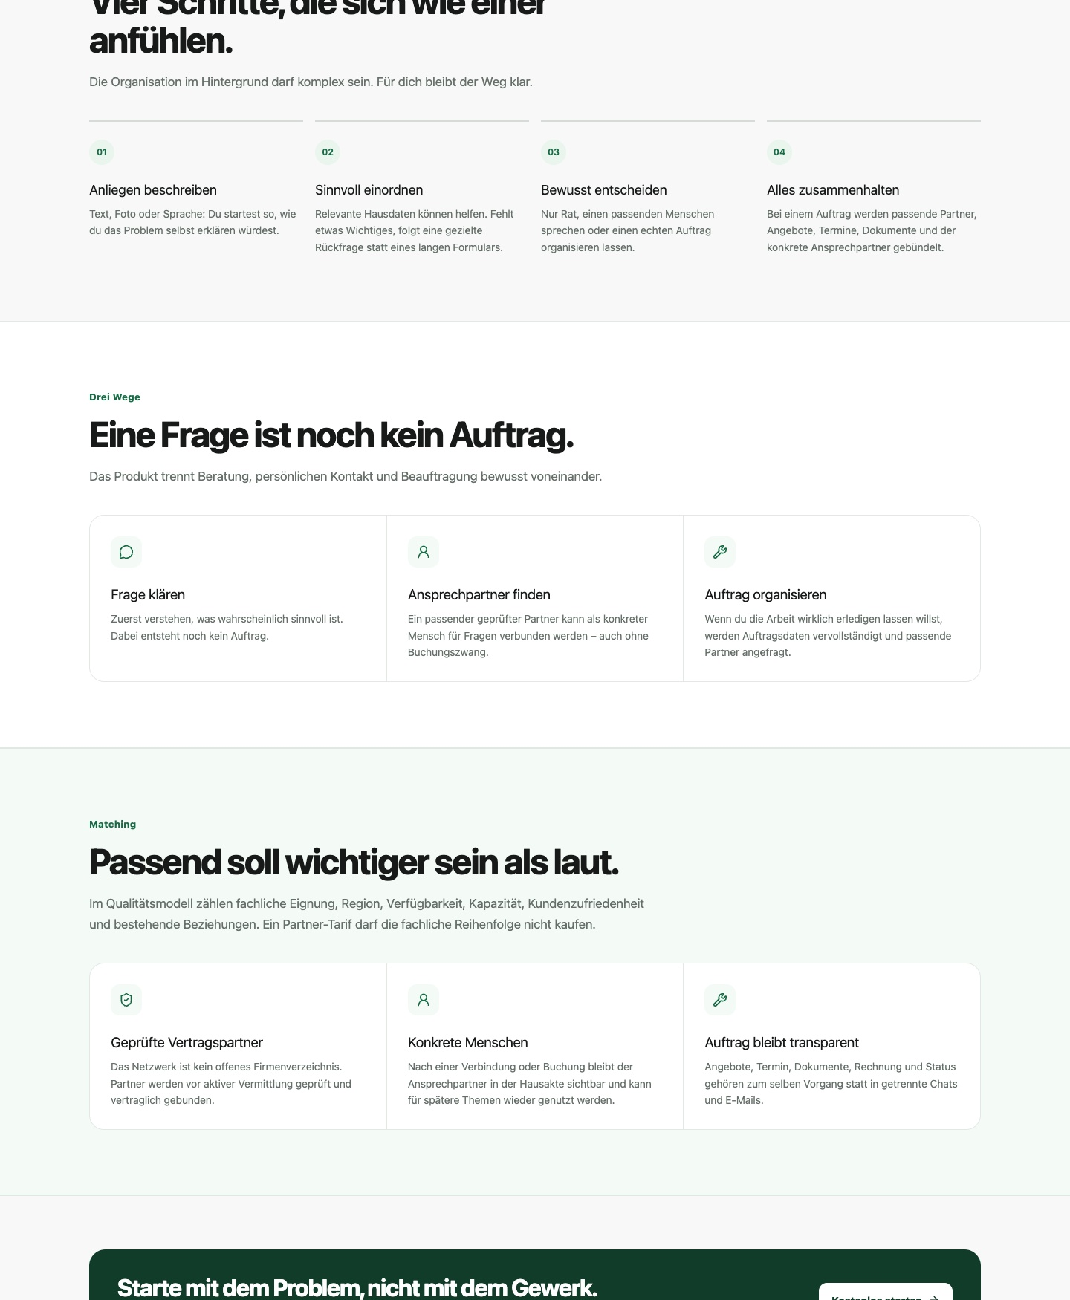
Website: Leistung + Ablauf zusammenführen
Kunden brauchen keine Feature-Liste, sondern einen sicheren Weg vom Problem zur Lösung.
Empfehlung für die Vorstellung
Zeige zuerst den konkreten Nutzen, dann den Ablauf. Die Seite wird dadurch vom Prospekt zur Vertrauensstrecke.

Slide 5
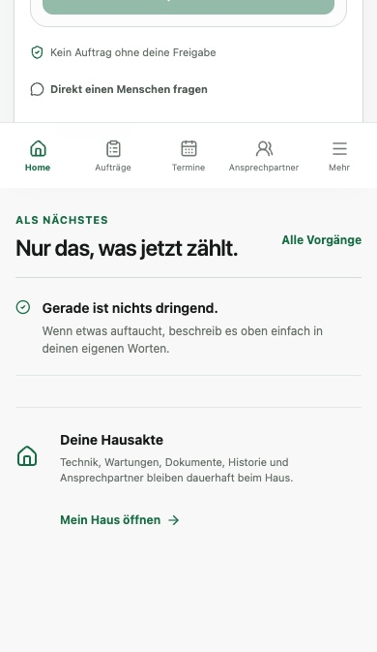
Eigentümer-App: Der Hausmeister ist der Einstieg
Das Kernprinzip ist richtig: erst Anliegen klären, dann Auftrag nur mit Freigabe.
Warum das präsentationsfähig ist
• Niedrige Einstiegshürde: schreiben, sprechen oder Foto
• Sicherheitsversprechen: kein Auftrag ohne Freigabe
• Nächster Schritt: Hausakte als dauerhafter Kontext

Slide 6
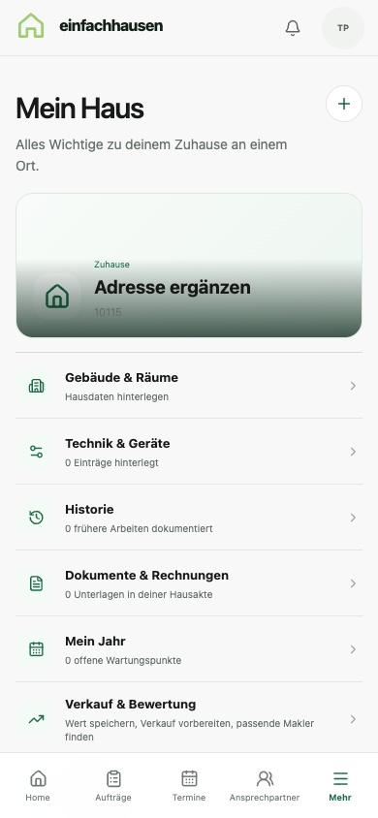
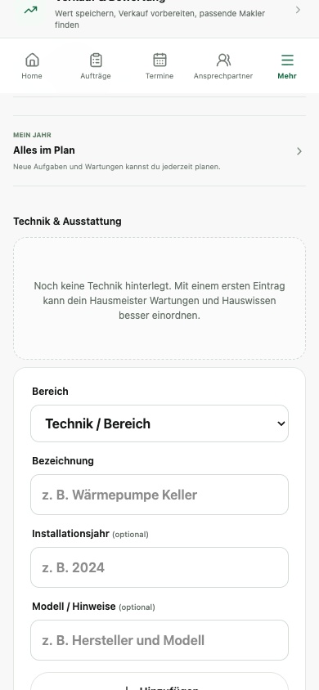
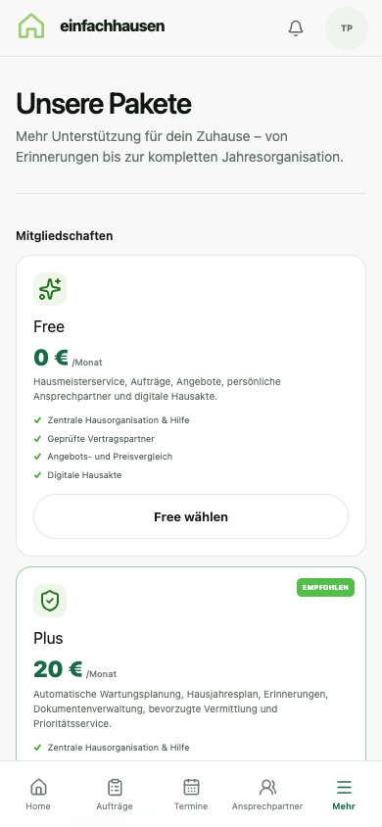
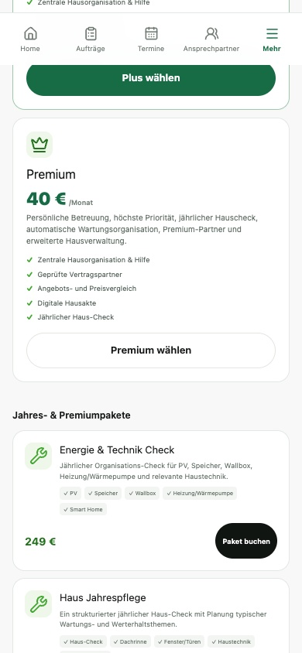
Eigentümer-App: Hausakte und Tarife machen das Modell greifbar
Nicht nur Chat – sondern ein dauerhaftes Zuhause-Dashboard.
Team-Story
Die App verkauft nicht einzelne Tickets, sondern laufende Betreuung: Hausdaten, Dokumente, Service-Level und konkrete Ansprechpartner.
Schnittbedarf
Für Sales sollten Hausakte und Tariflogik als zwei separate, kurze Demo-Pfade gezeigt werden.

Slide 7
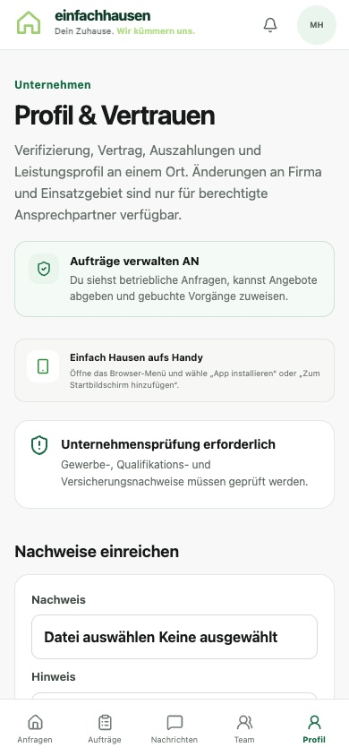
Handwerker-App: Partnerzugang bewusst kontrolliert
Der Live-Status zeigt realen Produktionsablauf: neue Partner sehen erst Prüfung und Vertrag.
Das ist kein Fehler, sondern Governance
Bevor Aufträge sichtbar werden, muss der Partnerstatus vollständig aktiv sein. Das schützt Kunden, Qualität und Haftung.
Präsentationsformulierung
„Wir öffnen den Marktplatz nicht blind. Jeder regionale Partner läuft über Prüfung, Vertrag und Profilqualität.“

Slide 8
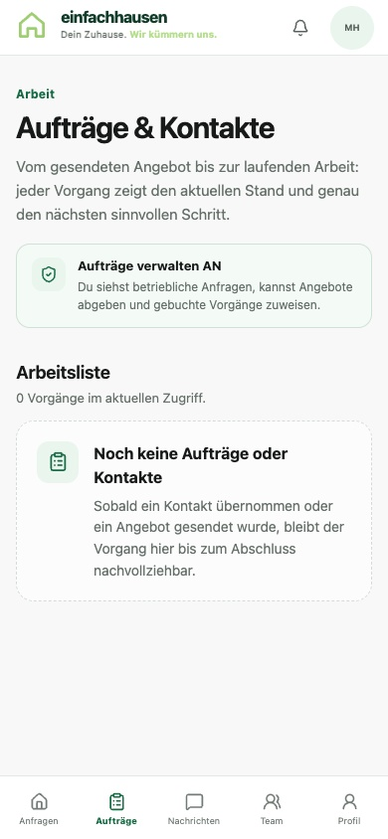
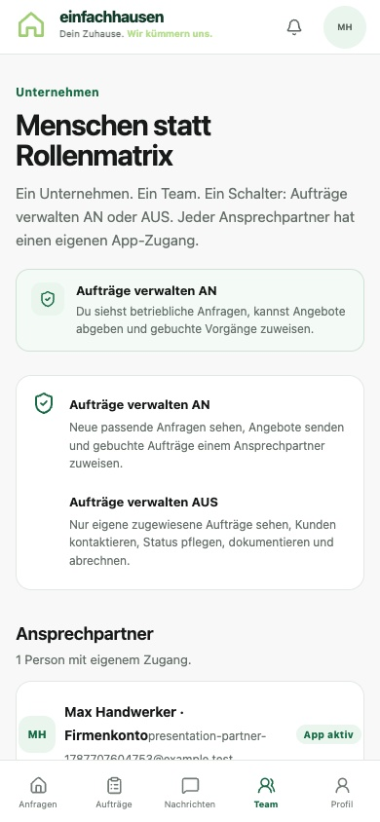
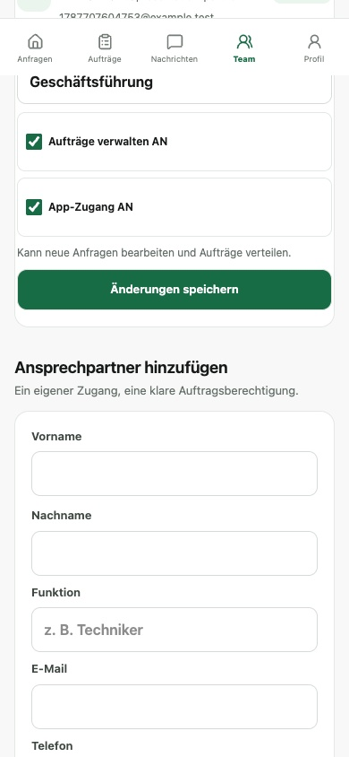
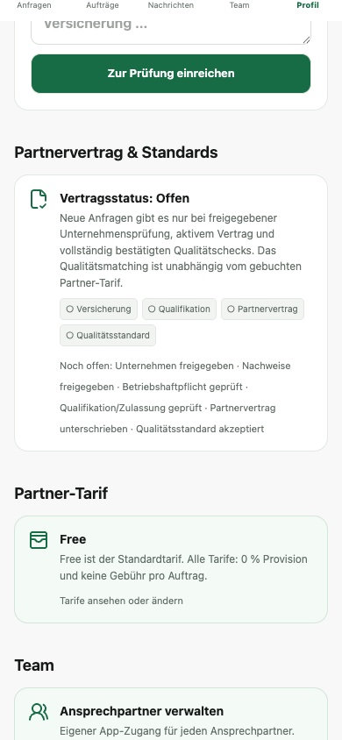
Handwerker-App: Von Aufträgen bis Teamverwaltung
Die App ist als Arbeitsoberfläche angelegt, nicht als reine Benachrichtigungsliste.
Was das Team verstehen soll
Aufträge, Nachrichten, Team und Profil sind die vier operativen Säulen für Partner. Der aktuell sichtbare Prüfstatus verhindert falsche Erwartungen im Demo-Flow.
OPERATIVER WORKFLOW

Slide 9
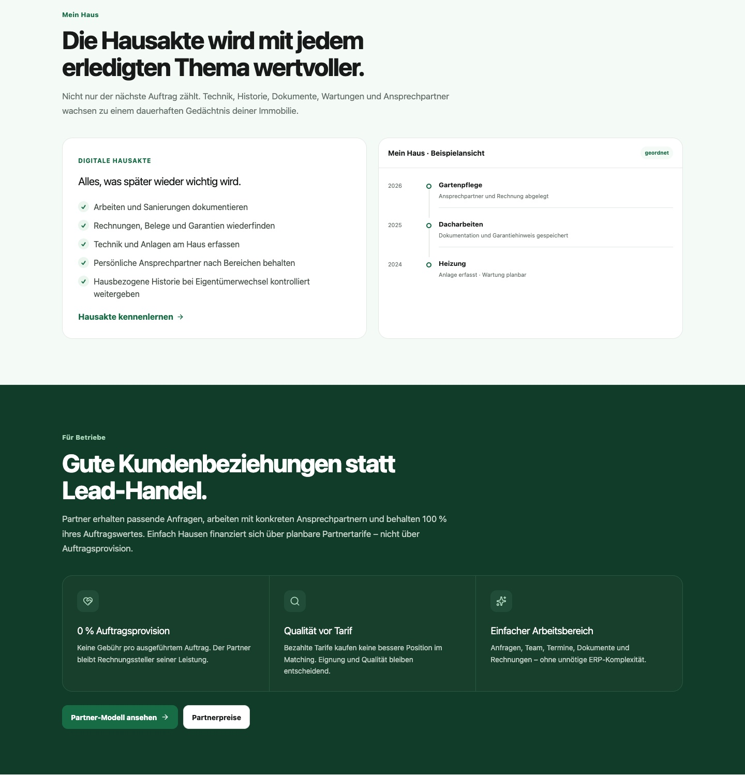
CEO-Narrativ für das Teammeeting
So sollte die Vorstellung klingen: Produktlogik vor Feature-Fülle.
1. Vertrauen schaffen
2. Anliegen sauber aufnehmen
3. Partner kontrolliert aktivieren
4. Betrieb skalierbar machen
Das Produkt wirkt dann stark, wenn wir es als Service-System präsentieren: vom öffentlichen Versprechen über den Hausmeister bis zur kontrollierten Partnerausführung.

Slide 10
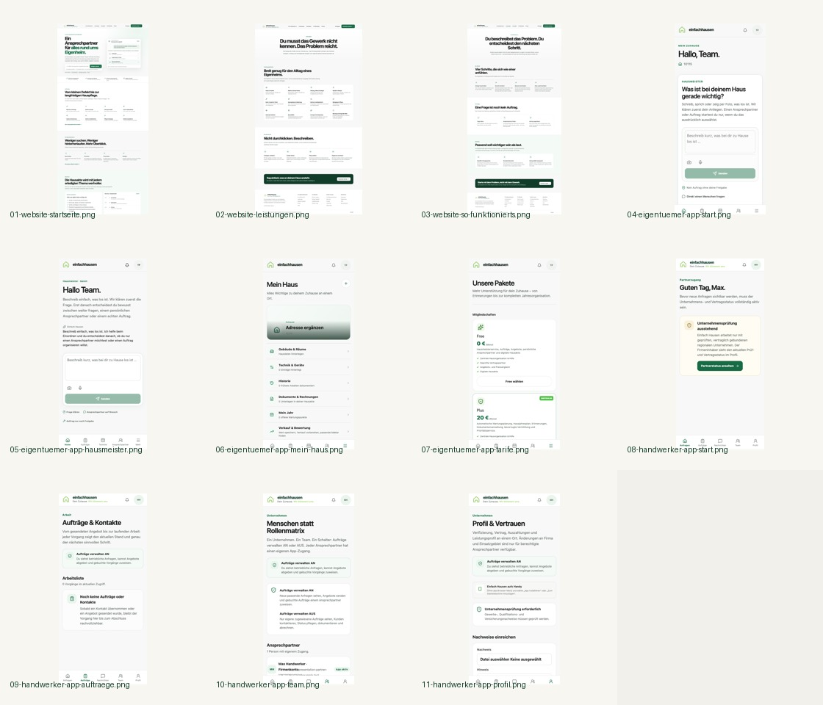
Anhang: alle aufgenommenen Live-Screenshots
Alle Originalscreenshots liegen zusätzlich einzeln im Ordner presentation/.
Originaldateien
01–03 Webseite
04–07 Eigentümer-App
08–11 Handwerker-App
Quelle: https://einfachhausen.de
Stand: main/prod 3a8aa93
Diese Folie ist bewusst nur der Nachweis. Die Präsentationsfolien davor nutzen passende Zuschnitte statt roher Vollseiten.

